Slide 1
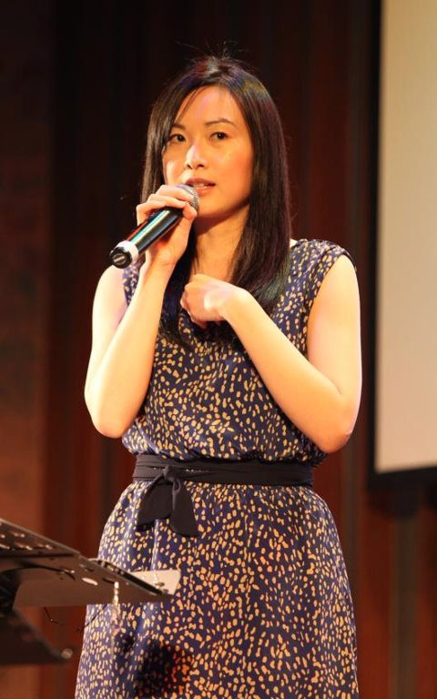
Bagaimana Membagikan Kesaksian Anda
Dr. Rick Griffith, Singapore Bible College
BibleStudyDownloads.org

Slide 2


Proses Berbicara
vii
Perkenalan (1 mnt.)
Kesaksian Pribadi (2-3 mnt.)
Pidato Persuasi (2 mnt.)
Khotbah Surat Paulus (15 mnt.)
Khotbah Narasi (15 mnt.)

Slide 3
Mengapa memberikan kesaksian?
16
Mudah untuk menceritakan tentang dirimu sendiri
Kamu sendirilah ahlinya
Kesempatan untuk membagikan apa yang telah kamu pelajari
Orang-orang senang mendengar kisah hidup orang lain
Menolong kamu mengenal Tuhan lebih baik lagi
Menolong kamu melihat apa yang telah Tuhan lakukan kepadamu
Kesempatan untuk menginjili
Menolong orang lain berhubungan denganmu
Orang-orang tidak bisa membantah ceritamu
Dr Rick Griffith, Singapore Bible College
www.biblestudydownloads.com

Slide 4
Alur Kesaksian
16
Pasca-Pertobatan:
Cara pikirmu
Perubahan yang nyata
Yang nyata dan jelas!
Pertobatan:
Ceritakan kejadiannya
Apa yang kamu percaya
Yang nyata dan jelas!
Gunakan
tema yang sama
seluruhnya!
Pra-Pertobatan:
Cara pikirmu
Tingkah lakumu
Yang nyata dan jelas!

Slide 5
Kesaksian Saya
19
Pasca-Pertobatan:
Damai Sejahtera
Jaminan Keselamatan
Mengasihi sesama
Pertobatan:
Persekutuan Pemuda
Yesus adalah hadiah dari Allah
“Saya berhenti mencoba “mendapatkan”"
Pra-Pertobatan:
Perbuatan Baik
“Percaya Diri"
Tidak ada jaminan
Gunakan tema
jaminan
seluruhnya!

Slide 6
Black

Slide 7


Homiletik (Preaching in Indonesia) di BibleStudyDownloads.org
Dapatkan presentasi ini dengan gratis!
Notes:
Preaching (pr)
Homiletics

